Slide 1
Desenvolvimento
De Sistemas
FULLSTACK - OVERVIEW

Slide 2
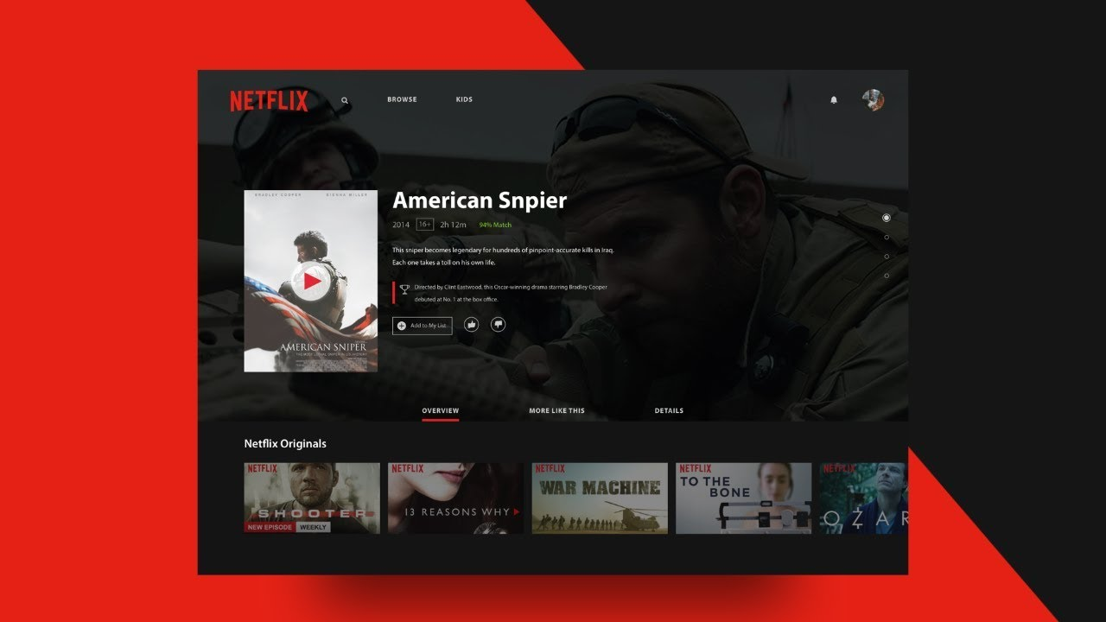
Pensando um pouco...
FullStack na NETFLIX

Slide 3
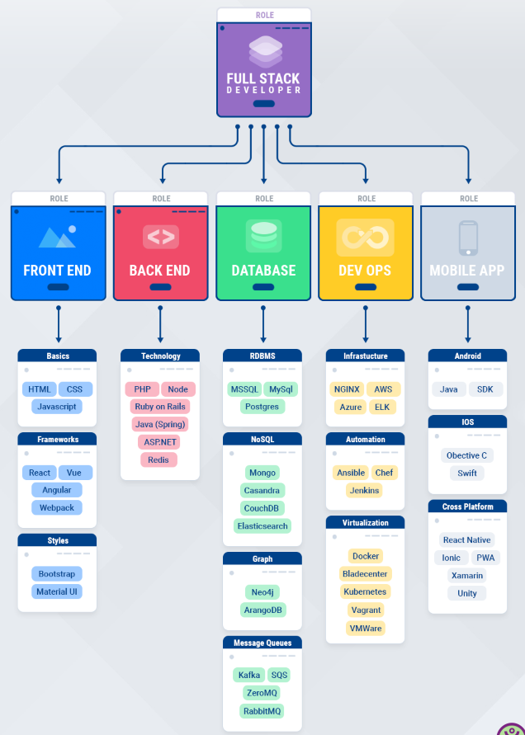
Visão Geral

Slide 4
Habilidades
Técnicas
Sociais
Linguagens de programação
Linguagens de marcação
Linguagens para mobile
Banco de dados
Servidores
Ser comunicativo(a)
Criatividade
Raciocínio lógico
Sede por pesquisa
Lidar com críticas e problemas diversos

Slide 5
Prós e Contras
Prós
Contras
Adquire uma experiência de mercado absurda
Há grandes chances de se tornar CTO de empresas de TI, por conhecer todos os setores
Os salários em empresas grandes são altos
Não há como se aprofundar tanto quanto especialistas
Acaba virando o “severino” de pequenas empresas
O salário em empresas pequenas é baixo

